Slide 1
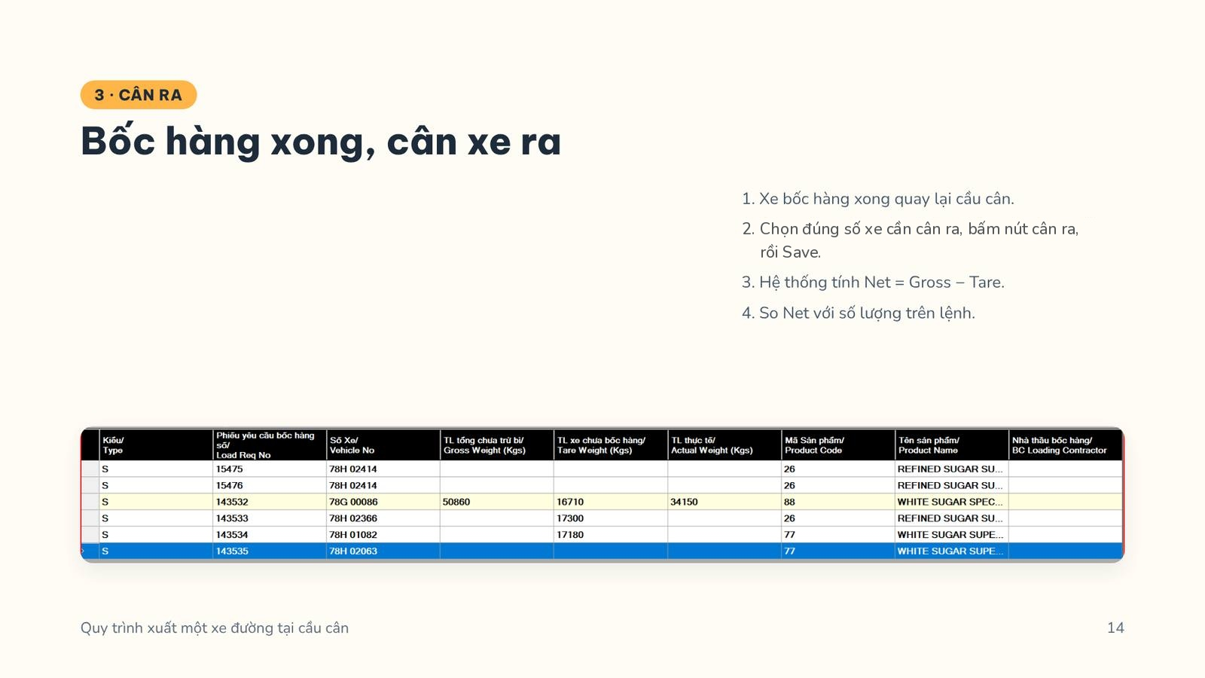

Notes:
[Hình động chạy 2 lần rồi dừng, khoảng 17 giây] Ví dụ thật ngày 05/11/2026: xe 78G 00086, Load Req 143532. Cân vào 16.710 kg, cân ra 50.860 kg, hàng thực 34.150 kg. Lệnh 34 tấn (680 bao), dư 150 kg. Cột (2) của xe 34 tấn: 34 × 5 kg = 170 kg. Dư 150 kg không vượt 170 kg nên nhân viên cầu cân làm DC. Trên phần mềm: chọn đúng số xe cần cân ra, bấm nút cân ra, rồi Save.

